Slide 1
정모를 소개합니다.

Slide 2
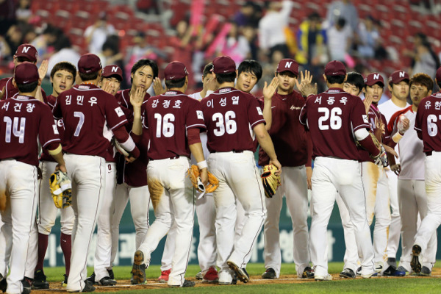

정모가 좋아하는 운동
야구를 좋아합니다.
팬:넥센

Slide 3

좋아하는 음식
라면

Slide 4
우리 반 정보
담임 선생님:황연화 선생님
우리 반 이름:그레반

Slide 5

나의 베프
1.박서윤
2.정수원
3.김민찬
4.신태희

Slide 6
정모 생일
2월 18일 일요일

